Slide 1

Pole Sciences, Technologies et Numérique
Ingénierie Logicielle
Gestion automatisée des ordures mise en place d'un système alerte d'un point de collecte UCG
Mémoire de Master
Professeurs encadreurs:
Dr Ndéye Arame DIAGO
Dr Marie Hélène MBALLO
Présenté par :
Abdou Aziz KANE Marame NIANG

Slide 2

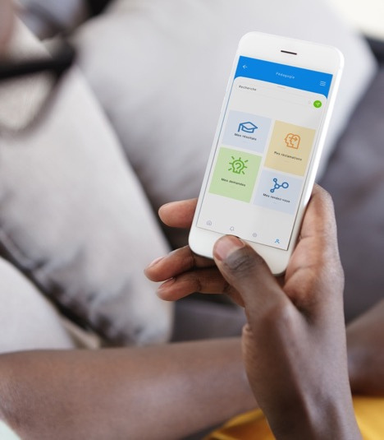

Plan
I. Introduction
II. Généralité
III. Internet des objects
IV. Solutions
IV. Réalisation
IV. Démonstration
IV. Conclusion
02 | 33

Slide 3

INTRODUCTION
03 | 33

Slide 4

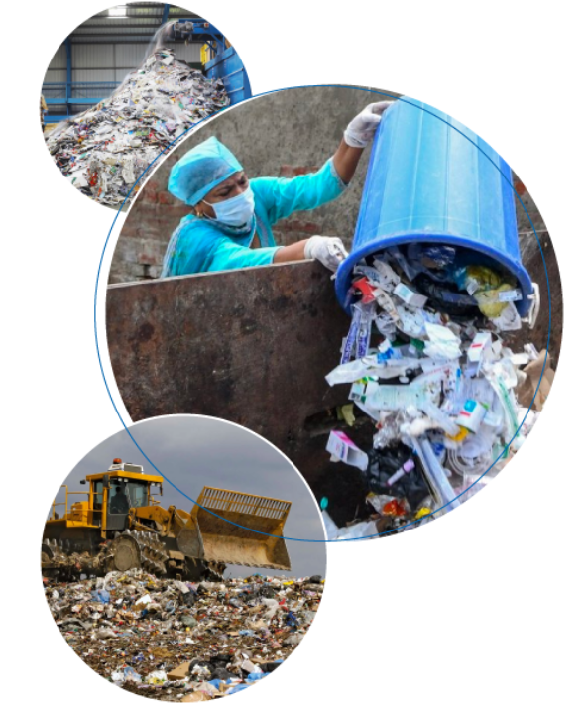

Introduction
La gestion des ordures dans le monde
M
La gestion des ordures ménagères est un problème universel qui concerne chaque habitant de la planète.
La gestion des ordures au Sénégal
S
Dans les pays en développement, comme le Sénégal, l'insalubrité publique est exacerbée par une gestion inefficace des déchets, mettant en danger la santé et l'environnement.
04 |33

Slide 5
GENERALITE
05 | 33

Slide 6


UCG-SONAGED
D
L'Unité de Coordination de la Gestion des Déchets Solides (UCG) est responsable de la mise en œuvre de ces initiatives.
S
Le projet de loi 06/2022 prévoit la création de la Société nationale de gestion intégrée des déchets (SONAGED), qui remplacera l'UCG. La SONAGED vise à favoriser l'intercommunalité, à développer des infrastructures de valorisation des déchets et à promouvoir l'économie circulaire.
C
06 | 33

Slide 7
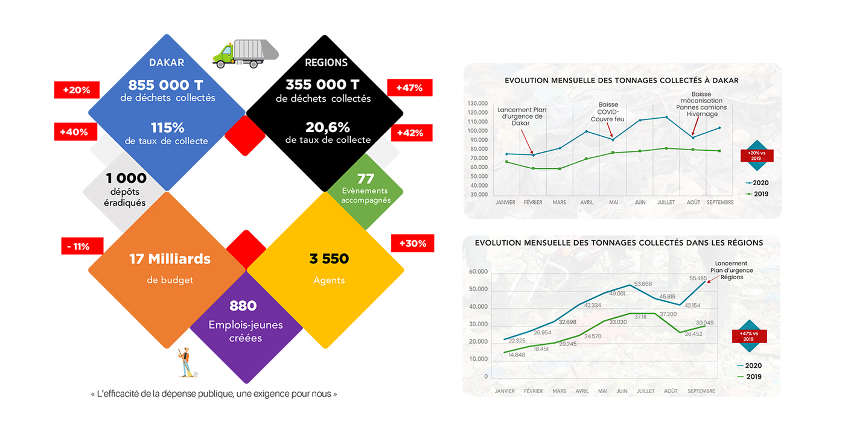
UCG-SONAGED
07 | 33

Slide 8
PROBLÉMATIQUE
Infrastructure insuffisante
Croissance urbaine rapide
I
Les infrastructures pour la collecte, le transport et le traitement des déchets sont souvent inadéquats, surtout dans les zones rurales. Cela entraîne une accumulation de déchets dans les espaces publics.
C
L’urbanisation rapide et l’augmentation de la population urbaine créent une pression supplémentaire sur les systèmes de gestion des déchets existants, qui peinent à suivre le rythme.
S
Sensibilisation et éducation
Sensibilisation et éducation
Décharges non contrôlées
D
T
Il y a un besoin crucial de sensibiliser la population à l’importance de la gestion des déchets et des pratiques de recyclage. Beaucoup de gens ne sont pas conscients des impacts environnementaux et sanitaires des déchets mal gérés.
De nombreuses décharges ne sont pas réglementées, ce qui pose des risques pour la santé publique et l’environnement. Les déchets y sont souvent brûlés à l’air libre, libérant des substances toxiques
08 | 33

Slide 9




Problématique
OBJECTIFS
Objectif 01
Rendre les Systèmes de Collecte efficaces
Objectif 02
Objectif 03
Mettre une plateforme de suivi et de gestions des déchets
Engagement communautaire : application mobile
09 | 33

Slide 10
INTERNET des OBJETS
10 | 33

Slide 11
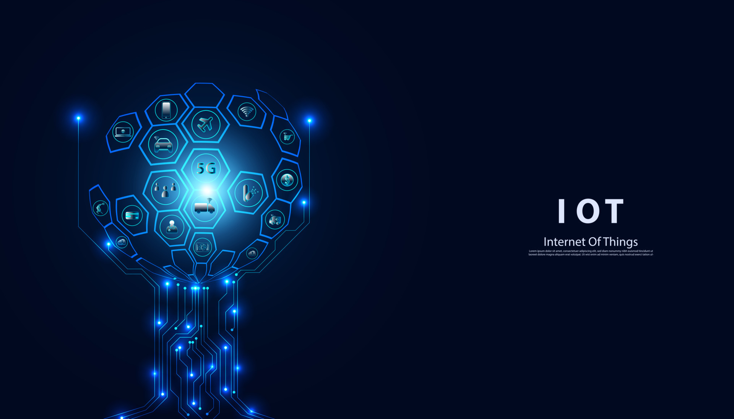
CONCEPTS DE L’IdO
Origines du concept :
Première discussion en 1982 avec une machine à Coca modifiée à l'Université Carnegie Mellon capable de signaler son inventaire et la température des boissons.
Création du terme "Internet des objets" :
Kevin Ashton, pionnier britannique, a inventé le terme en 1999. Il a décrit l'IdO comme un système reliant Internet au monde physique via des capteurs.
Définition de l'IdO :
Selon l'Union Internationale des Télécommunications (UIT), l'IdO est une infrastructure mondiale pour la société de l'information, interconnectant des objets physiques ou virtuels via des technologies de l'information et de la communication.
11 | 33

Slide 12
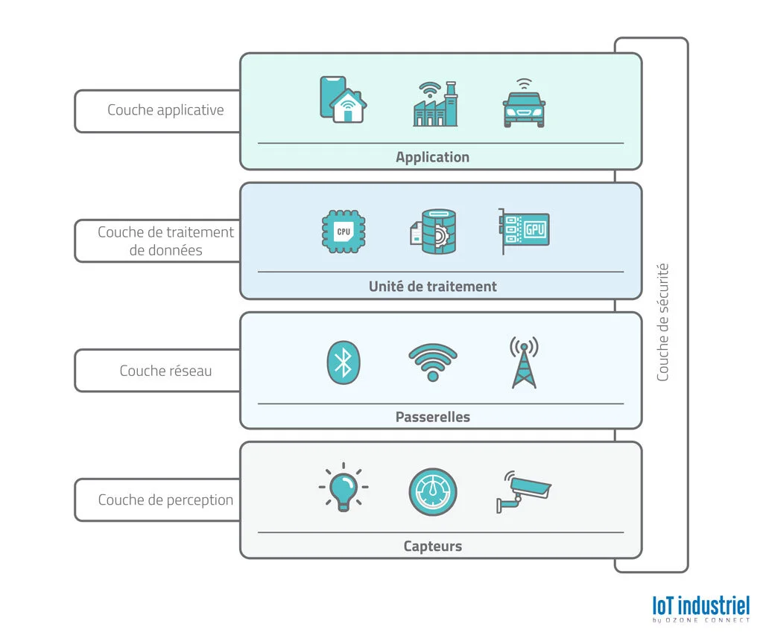
ARCHITECTURE DE L’IdO
Une architecture réseau IdO est un ensemble de briques de systèmes IdO qui communiquent entre eux pour relier le monde tangible des objets au monde virtuel des réseaux et du cloud.
Couche de Perception (Capteurs/Actuateurs)
Couche Réseau (Connectivité)
Couche de Traitement (Edge/Fog Computing)
Couche Application (Cloud/Serveurs)
Couche de Sécurité
Sécurisation des Dispositifs (End-Device Security)
Sécurisation des Communications (Network Security)
Sécurisation des Passerelles (Gateway Security)
Sécurisation du Cloud/Serveurs (Cloud/Server Security)
12 | 33

Slide 13
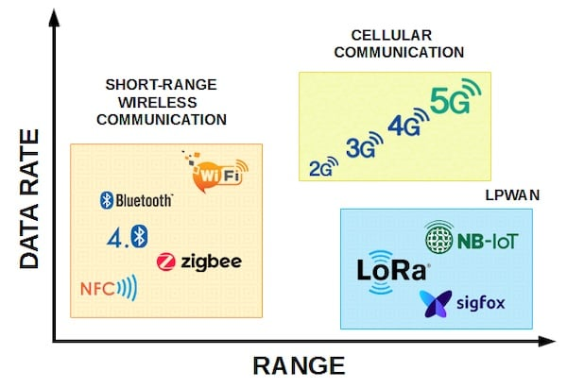
COMMUNICATIONS DE L’IdO
Les technologies de communication sont cruciales pour le fonctionnement des objets connectés (IdO), permettant une transmission efficace et fiable des données
Communication à courte portée :
Bluetooth
Wi-Fi
Zigbee
Communication à longue portée
LoRaWAN
Sigfox
Réseaux cellulaires (3G, 4G, 5G) :
13 | 33

Slide 14
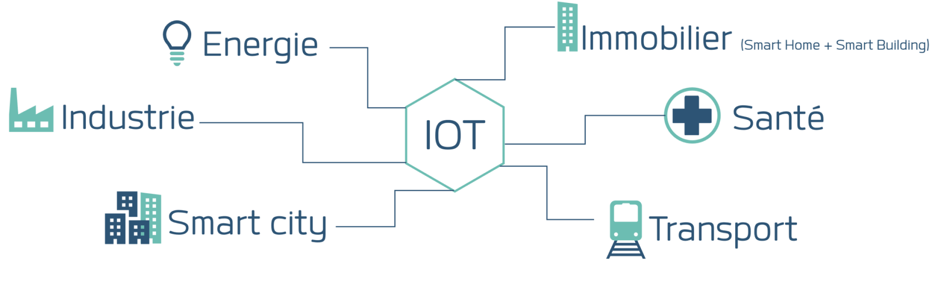
SECTEURS D’APPLICATIONS DE L’IdO
L’IdO est applicable dans plusieurs domaines de la vie et permet ainsi de rendre ces domaines plus intelligents dans leurs interactions.
14 | 33

Slide 15
SOLUTION
06 | 33

Slide 16

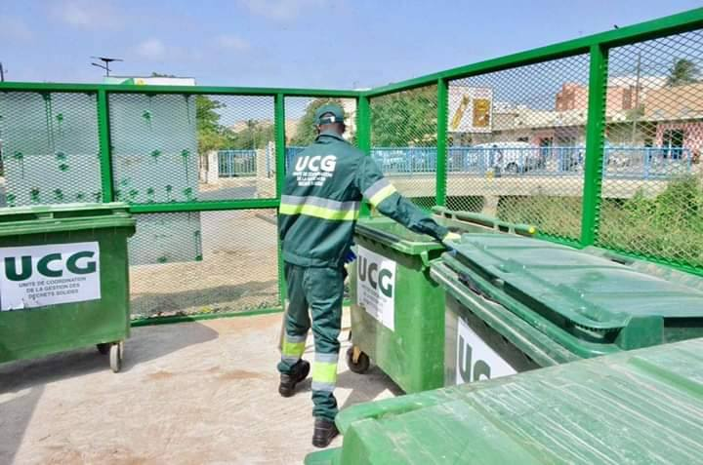
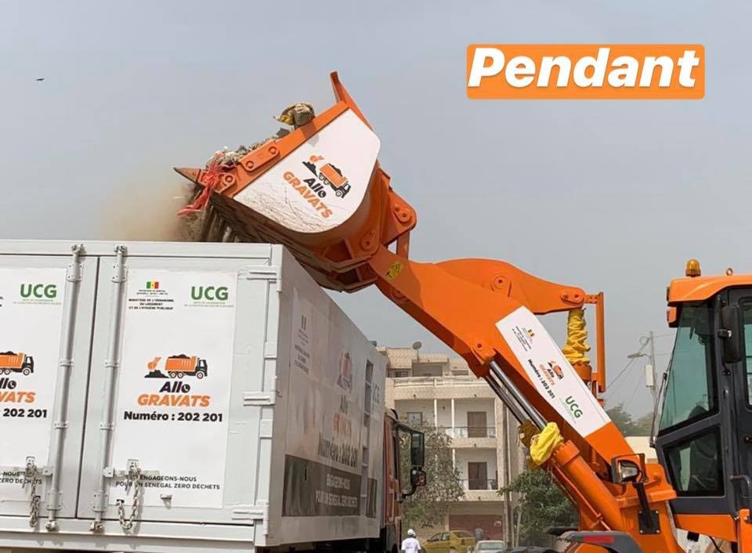

ETUDE DE L’EXISTANT
06 | 6

Slide 17
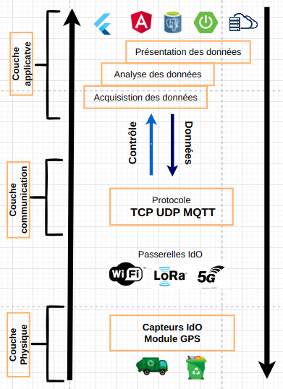
ARCHITECTURE DU SYSTÉME
17 | 33

Slide 18
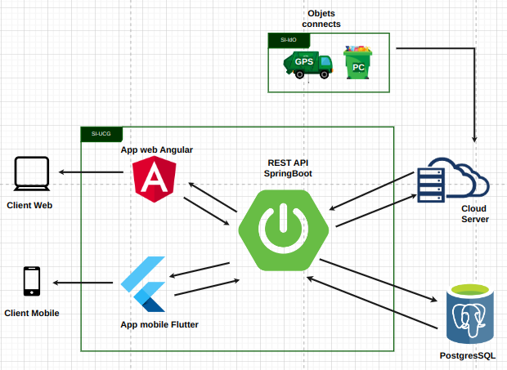
ARCHITECTURE DU SYSTÉME
18 | 33

Slide 19
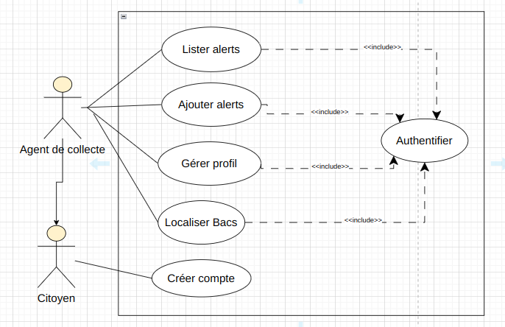
MODÉLISATION
Use Case
19 | 33

Slide 20
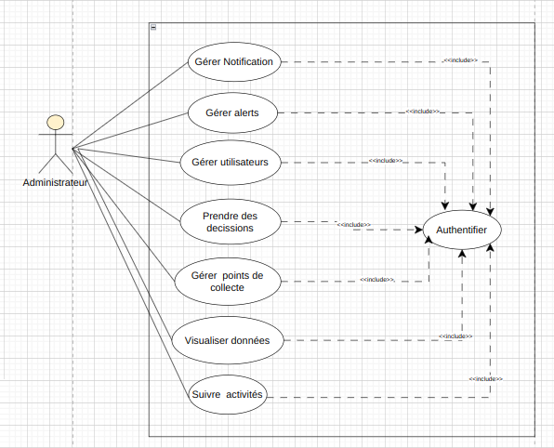
MODÉLISATION
Use Case
20 | 33

Slide 21
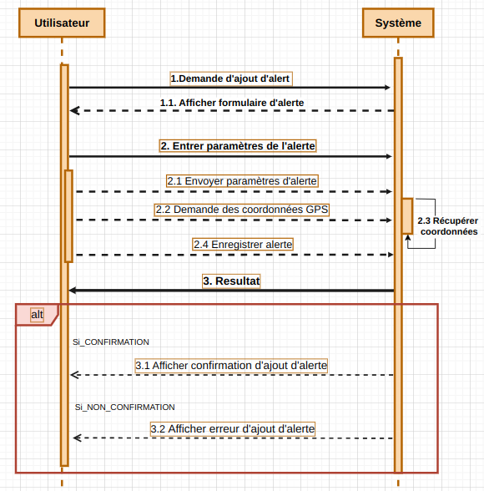
MODÉLISATION
Diagramme des séquences d’ajout d’alert
08 | 6

Slide 22
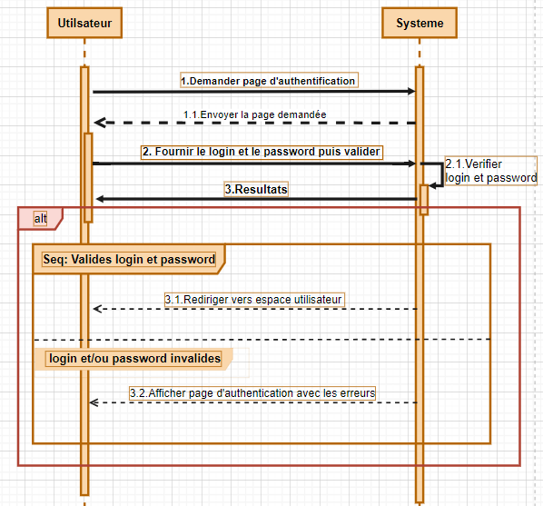
MODÉLISATION
Diagramme des séquences d’authentification
21 | 33

Slide 23
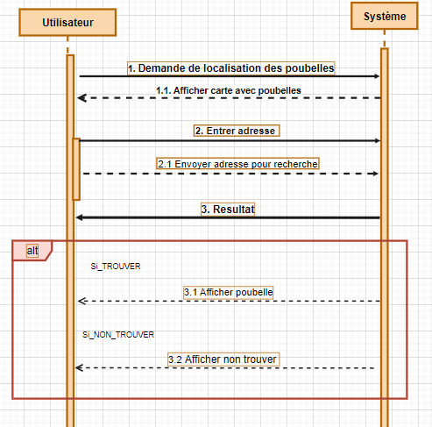
MODÉLISATION
Diagramme des séquences de localisation d’une poubelle
22 | 33

Slide 24
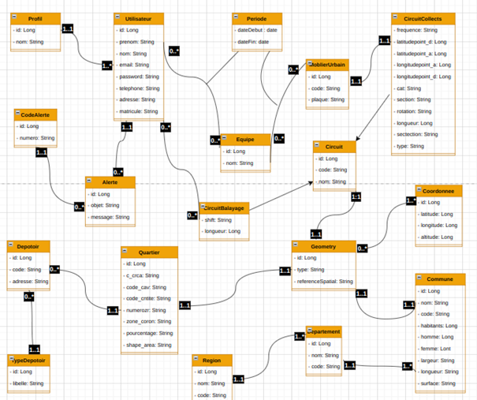
MODÉLISATION
Diagramme des classes
24 | 33

Slide 25







OUTILS ET TECHNOS UTILISÉS
Outils
25 | 33

Slide 26





OUTILS ET TECHNOS UTILISÉS
Technos
26 | 33

Slide 27
RÉALISATION
27 | 33

Slide 28
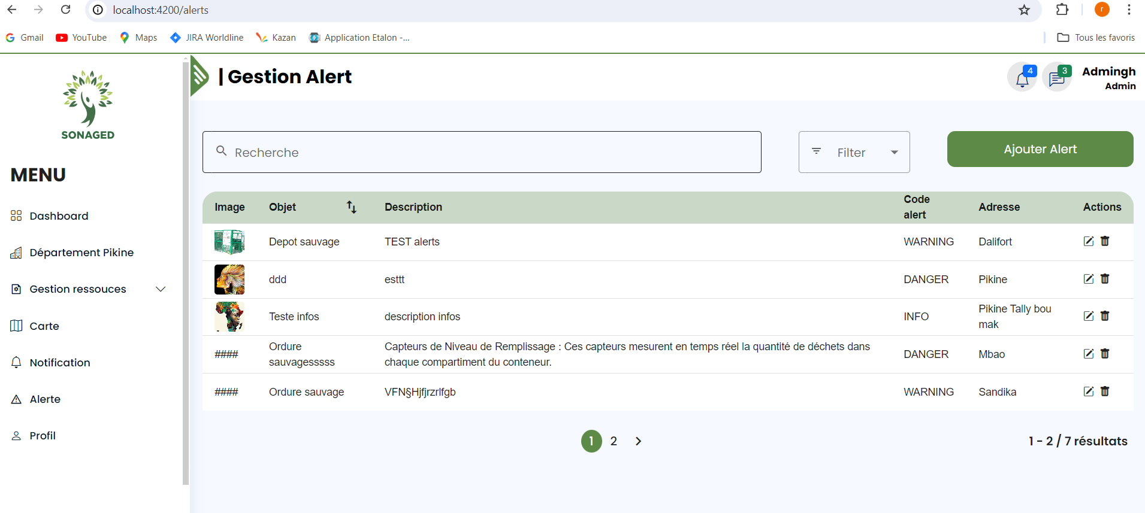
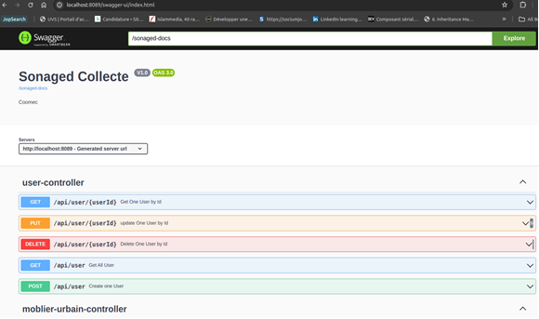
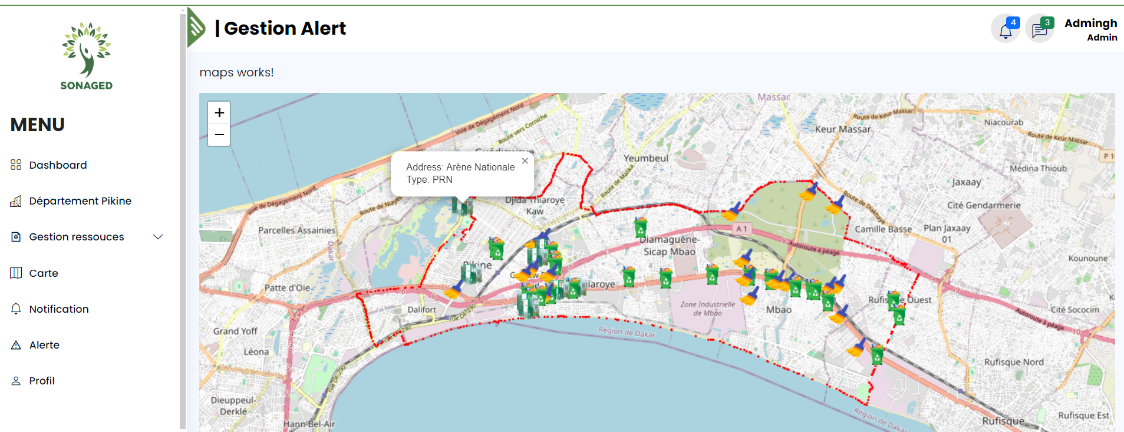
Réalisation
28 | 33

Slide 29
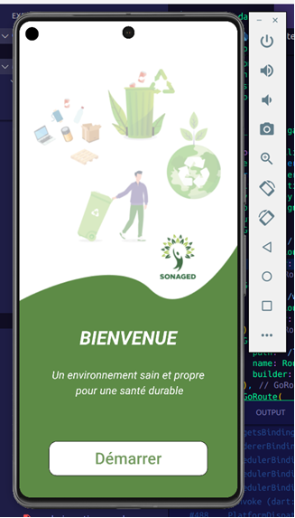
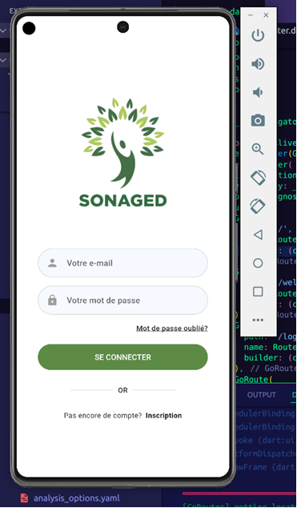
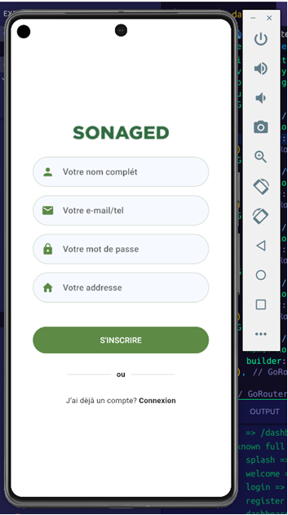
RÉALISATION
29 | 33

Slide 30
DÉMONSTRATION
30 | 33

Slide 31
Conclusion
31 | 33

Slide 32
Conclusion
BILAN
PERSPECTIVE
Authentication
Creation de compte
Ajout Alert
Cartographie
Ajout dépôtoir …
Finaliser la version 1 de l’application
Intégrer la partie IdO
Finaler le prototypage d’un poubelle intelligente
Ajouter keycloack
32 | 33

Slide 33


MERCI

